Slide 1

Intent & Advanced
Navigation
in Android
Tuần 5: Các khái niệm và ứng dụng
Sapiens AI Team

Slide 2
Intent & Advanced
Navigation
in Android
Tuần 5: Các khái niệm và ứng dụng
Sapiens AI Team

Slide 3
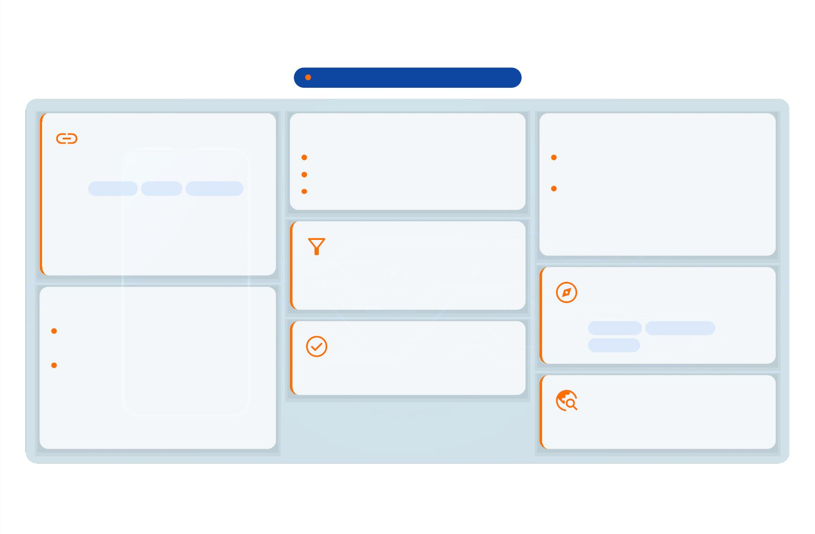
Tổng quan Tuần 5
Kiến thức nền tảng Android Navigation
Intent là gì?
Truyền dữ liệu Activity
Mô hình Navigation
Giao tiếp, truyền dữ liệu, hoặc kích
hoạt hành động hệ thống.
Extra: Dữ liệu dạng Key-Value.
Bundle: Tập hợp các Extras.
Multi-Activity: Mỗi màn hình một
Activity.
Giao tiếp
Dữ liệu
Hành động
Parcelable: Truyền đối tượng hiệu quả.
Single-Activity: Một Activity, nhiều
Fragment.
Fragment: Thành phần UI tái sử dụng,
Intent Filter
linh hoạt.
Khai báo trong
`AndroidManifest.xml` để định
tuyến Intent.
Navigation Component
Phân loại Intent
Quản lý di chuyển và trạng thái.
Explicit Intent: Chỉ định rõ Activity
NavGraph
Safe Args
NavController
đích.
Activity Result API
Implicit Intent: Hệ thống tìm Activity
phù hợp.
Phương thức hiện đại nhận kết quả
từ Activity đã gọi.
Deep Link
Liên kết trực tiếp tới màn hình cụ
thể trong ứng dụng từ bên ngoài.
Thực hành: Xây dựng ứng dụng có Navigation.
Source: Exploring Diﬀerent Types of Navigation in Android, Create Deep Links to App Content - Android Developers, Create a deep link for a destination

Slide 4
Tổng quan Tuần 5
Kiến thức nền tảng Android Navigation
Intent là gì?
Truyền dữ liệu Activity
Mô hình Navigation
Giao tiếp, truyền dữ liệu, hoặc kích
hoạt hành động hệ thống.
Extra: Dữ liệu dạng Key-Value.
Bundle: Tập hợp các Extras.
Multi-Activity: Mỗi màn hình một
Activity.
Giao tiếp
Dữ liệu
Hành động
Parcelable: Truyền đối tượng hiệu quả.
Single-Activity: Một Activity, nhiều
Fragment.
Fragment: Thành phần UI tái sử dụng,
Intent Filter
linh hoạt.
Khai báo trong
`AndroidManifest.xml` để định
tuyến Intent.
Navigation Component
Phân loại Intent
Quản lý di chuyển và trạng thái.
Explicit Intent: Chỉ định rõ Activity
NavGraph
Safe Args
NavController
đích.
Activity Result API
Implicit Intent: Hệ thống tìm Activity
phù hợp.
Phương thức hiện đại nhận kết quả
từ Activity đã gọi.
Deep Link
Liên kết trực tiếp tới màn hình cụ
thể trong ứng dụng từ bên ngoài.
Thực hành: Xây dựng ứng dụng có Navigation.
Source: Exploring Diﬀerent Types of Navigation in Android, Create Deep Links to App Content - Android Developers, Create a deep link for a destination

Slide 5

Intent là gì?
Intent là một 'thông điệp' (message object) mà
Android dùng để giao tiếp và yêu cầu một hành
động từ một thành phần ứng dụng khác.
Dùng để:
Yêu cầu chuyển sang Activity khác
Navigation
Thông điệp Android
Đối tượng Giao tiếp
Bắt đầu một Service hoặc Gửi Broadcast
Message
Tóm tắt: "Tôi muốn làm việc này, hệ
thống hãy giúp tôi!"
Background Process
Mở ứng dụng khác (gọi điện, email, bản đồ,
camera,...)
External App Interaction
Cơ chế hoạt động cơ bản
Ứng dụng
nguồn
Intent
(Thông điệp)
Component
đích
Reference: Exploring Diﬀerent Types of Navigation in Android: Intents, Fragment ...

Slide 6
Intent là gì?
Intent là một 'thông điệp' (message object) mà
Android dùng để giao tiếp và yêu cầu một hành
động từ một thành phần ứng dụng khác.
Dùng để:
Yêu cầu chuyển sang Activity khác
Navigation
Thông điệp Android
Đối tượng Giao tiếp
Bắt đầu một Service hoặc Gửi Broadcast
Message
Tóm tắt: "Tôi muốn làm việc này, hệ
thống hãy giúp tôi!"
Background Process
Mở ứng dụng khác (gọi điện, email, bản đồ,
camera,...)
External App Interaction
Cơ chế hoạt động cơ bản
Ứng dụng
nguồn
Intent
(Thông điệp)
Component
đích
Reference: Exploring Diﬀerent Types of Navigation in Android: Intents, Fragment ...

Slide 7

Explicit Intent
Intent tường minh
Định nghĩa
Dùng khi bạn biết chính xác
Activity nào cần mở.
Ứng dụng & Ví dụ
Chuyển giữa các Activity trong cùng ứng dụng.
Target-Speciﬁc
Direct Navigation
Mở SecondActivity từ MainActivity.
val intent = Intent(this, SecondActivity::class.java)
startActivity(intent)
Kotlin
Activity Navigation
Source: Exploring Diﬀerent Types of Navigation in Android: Intents, Fragment Transactions, and Navigation Components

Slide 8
Explicit Intent
Intent tường minh
Định nghĩa
Dùng khi bạn biết chính xác
Activity nào cần mở.
Ứng dụng & Ví dụ
Chuyển giữa các Activity trong cùng ứng dụng.
Target-Speciﬁc
Direct Navigation
Mở SecondActivity từ MainActivity.
val intent = Intent(this, SecondActivity::class.java)
startActivity(intent)
Kotlin
Activity Navigation
Source: Exploring Diﬀerent Types of Navigation in Android: Intents, Fragment Transactions, and Navigation Components

Slide 9
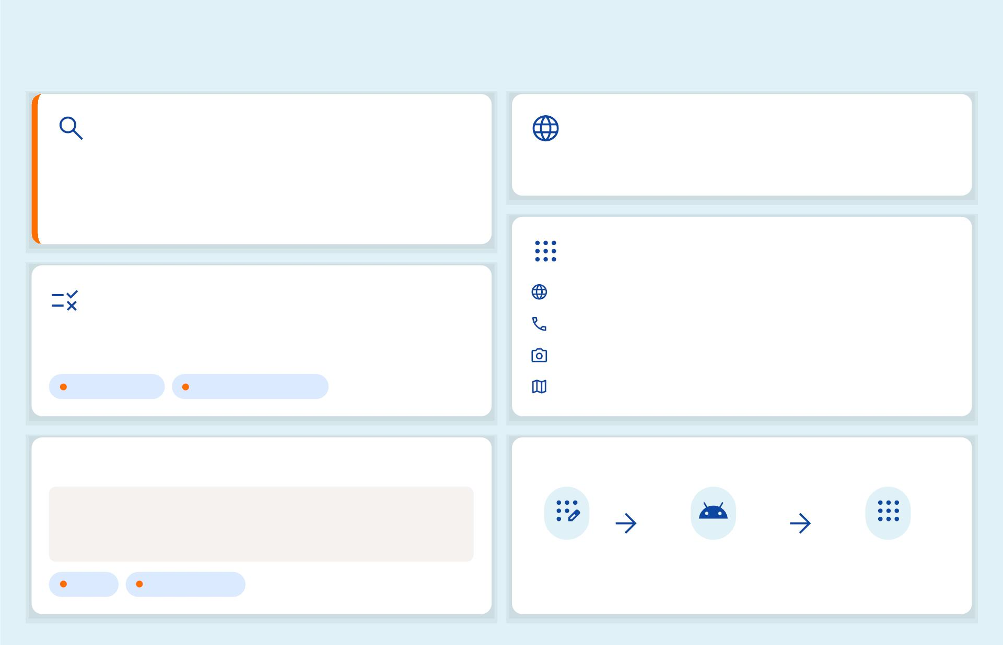
Implicit Intent (Intent ẩn danh)
Định nghĩa
Ví dụ
Không chỉ định Activity cụ thể, chỉ mô tả một hành
động cần thực hiện.
Mở Google Chrome để truy cập một trang web.
Ứng dụng phổ biến
Hệ thống Android tự động tìm Activity phù hợp
để xử lý yêu cầu.
Browser
Phone
Camera
Map
Auto-Routing
Dynamic Resolution
Đoạn mã Kotlin
Luồng hoạt động Intent
val intent = Intent(Intent.ACTION_VIEW)
intent.data = Uri.parse("https://www.google.com")
startActivity(intent)
Ứng dụng
Giải quyết Intent
Ứng dụng mục tiêu
Kotlin
ACTION_VIEW
Source: Exploring Diﬀerent Types of Navigation in Android: Intents, Fragment...

Slide 10
Implicit Intent (Intent ẩn danh)
Định nghĩa
Ví dụ
Không chỉ định Activity cụ thể, chỉ mô tả một hành
động cần thực hiện.
Mở Google Chrome để truy cập một trang web.
Ứng dụng phổ biến
Hệ thống Android tự động tìm Activity phù hợp
để xử lý yêu cầu.
Browser
Phone
Camera
Map
Auto-Routing
Dynamic Resolution
Đoạn mã Kotlin
Luồng hoạt động Intent
val intent = Intent(Intent.ACTION_VIEW)
intent.data = Uri.parse("https://www.google.com")
startActivity(intent)
Ứng dụng
Giải quyết Intent
Ứng dụng mục tiêu
Kotlin
ACTION_VIEW
Source: Exploring Diﬀerent Types of Navigation in Android: Intents, Fragment...

Slide 11
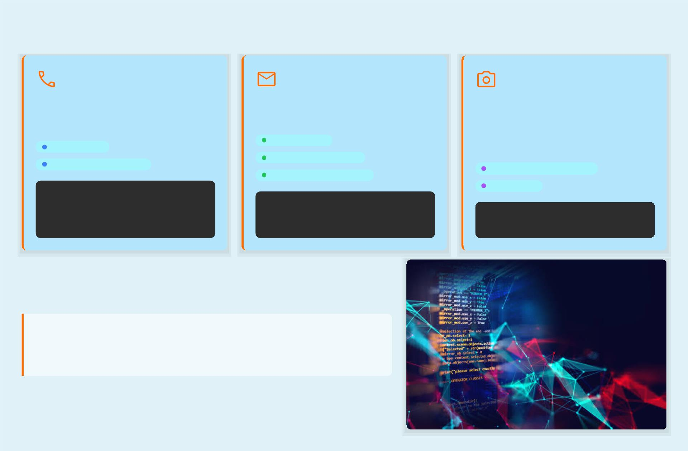
Một số loại Implicit Intent phổ biến
Gọi Điện Thoại
Gửi Email
Chụp Ảnh
Kích hoạt ứng dụng quay số với số điện
thoại được cung cấp sẵn.
Mở ứng dụng email và điền sẵn người
nhận, chủ đề, và nội dung.
Mở ứng dụng camera mặc định để người
dùng có thể chụp một bức ảnh.
ACTION_DIAL
ACTION_SEND
URI: tel:[số_điện_thoại]
Type: message/rfc822
Extras: EXTRA_EMAIL,...
ACTION_IMAGE_CAPTURE
MediaStore
val uri =
Uri.parse("tel:123456789")
val intent =
val intent =
Intent(Intent.ACTION_SEND)
intent.type = "message/rfc822"
val intent =
Intent(Intent.ACTION_DIAL, uri)
Intent(MediaStore.ACTION_IMAGE_CAPTUR
"Implicit Intents cho phép ứng dụng của bạn yêu cầu một hành động từ
hệ thống Android hoặc ứng dụng khác mà không cần biết chính xác
thành phần nào sẽ xử lý yêu cầu đó."
Source: Exploring Diﬀerent Types of Navigation in Android: Intents, Fragment...

Slide 12
Một số loại Implicit Intent phổ biến
Gọi Điện Thoại
Gửi Email
Chụp Ảnh
Kích hoạt ứng dụng quay số với số điện
thoại được cung cấp sẵn.
Mở ứng dụng email và điền sẵn người
nhận, chủ đề, và nội dung.
Mở ứng dụng camera mặc định để người
dùng có thể chụp một bức ảnh.
ACTION_DIAL
ACTION_SEND
URI: tel:[số_điện_thoại]
Type: message/rfc822
Extras: EXTRA_EMAIL,...
ACTION_IMAGE_CAPTURE
MediaStore
val uri =
Uri.parse("tel:123456789")
val intent =
val intent =
Intent(Intent.ACTION_SEND)
intent.type = "message/rfc822"
val intent =
Intent(Intent.ACTION_DIAL, uri)
Intent(MediaStore.ACTION_IMAGE_CAPTUR
"Implicit Intents cho phép ứng dụng của bạn yêu cầu một hành động từ
hệ thống Android hoặc ứng dụng khác mà không cần biết chính xác
thành phần nào sẽ xử lý yêu cầu đó."
Source: Exploring Diﬀerent Types of Navigation in Android: Intents, Fragment...

Slide 13
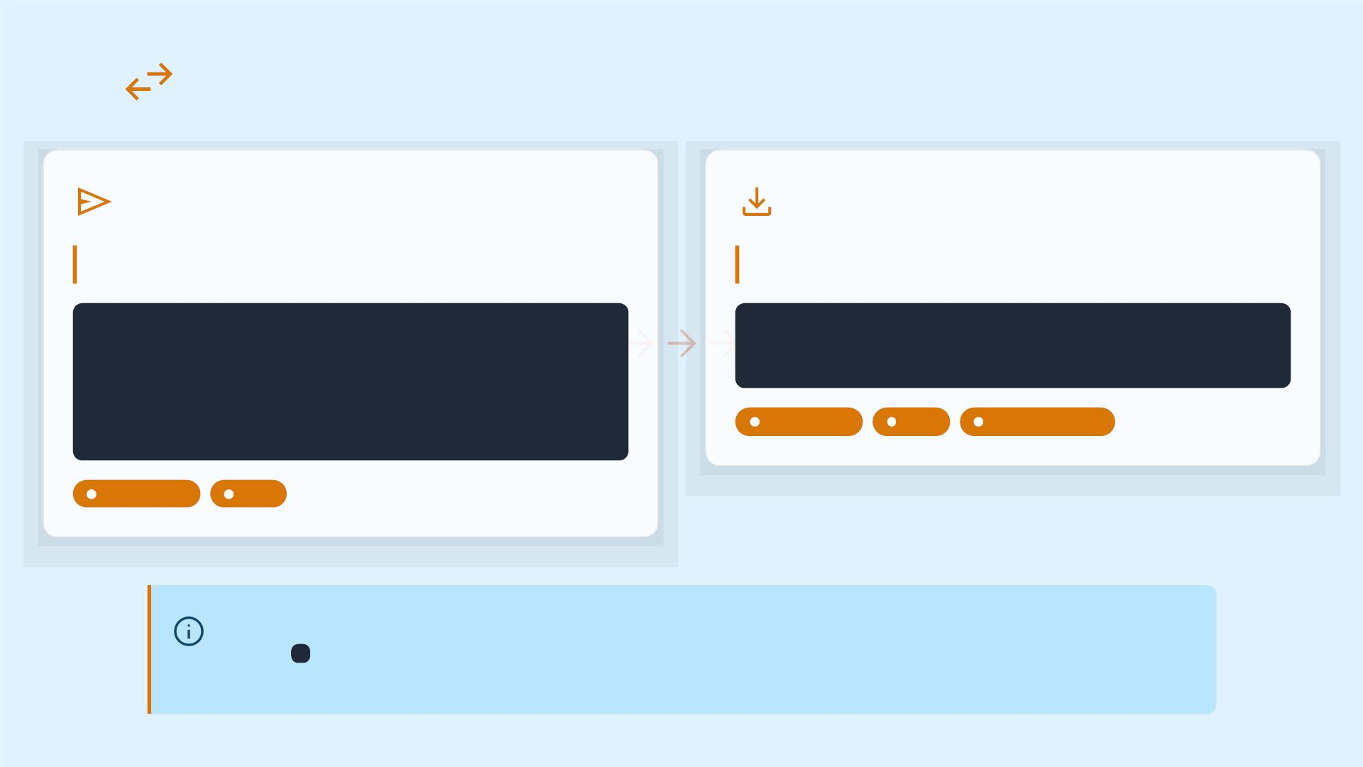
Truyền dữ liệu bằng Intent Extra
Gửi dữ liệu (MainActivity)
Nhận dữ liệu (DetailActivity)
Phương pháp: Dùng `putExtra` để gửi dữ liệu.
Phương pháp: Dùng `get...Extra` để nhận dữ liệu.
val intent = Intent(this,
DetailActivity::class.java)
intent.putExtra("username", "Tra")
intent.putExtra("age", 10)
startActivity(intent)
val username = intent.getStringExtra("username")
val age = intent.getIntExtra("age", 0)
username
age
default_value
username
age
Lưu ý quan trọng
Giá trị 0 trong `getIntExtra("age", 0)` là giá trị mặc định được trả về nếu key "age" không tồn tại
trong Intent.
Source: Exploring Diﬀerent Types of Navigation in Android: Intents, Fragment ...

Slide 14
Truyền dữ liệu bằng Intent Extra
Gửi dữ liệu (MainActivity)
Nhận dữ liệu (DetailActivity)
Phương pháp: Dùng `putExtra` để gửi dữ liệu.
Phương pháp: Dùng `get...Extra` để nhận dữ liệu.
val intent = Intent(this,
DetailActivity::class.java)
intent.putExtra("username", "Tra")
intent.putExtra("age", 10)
startActivity(intent)
val username = intent.getStringExtra("username")
val age = intent.getIntExtra("age", 0)
username
age
default_value
username
age
Lưu ý quan trọng
Giá trị 0 trong `getIntExtra("age", 0)` là giá trị mặc định được trả về nếu key "age" không tồn tại
trong Intent.
Source: Exploring Diﬀerent Types of Navigation in Android: Intents, Fragment ...

Slide 15
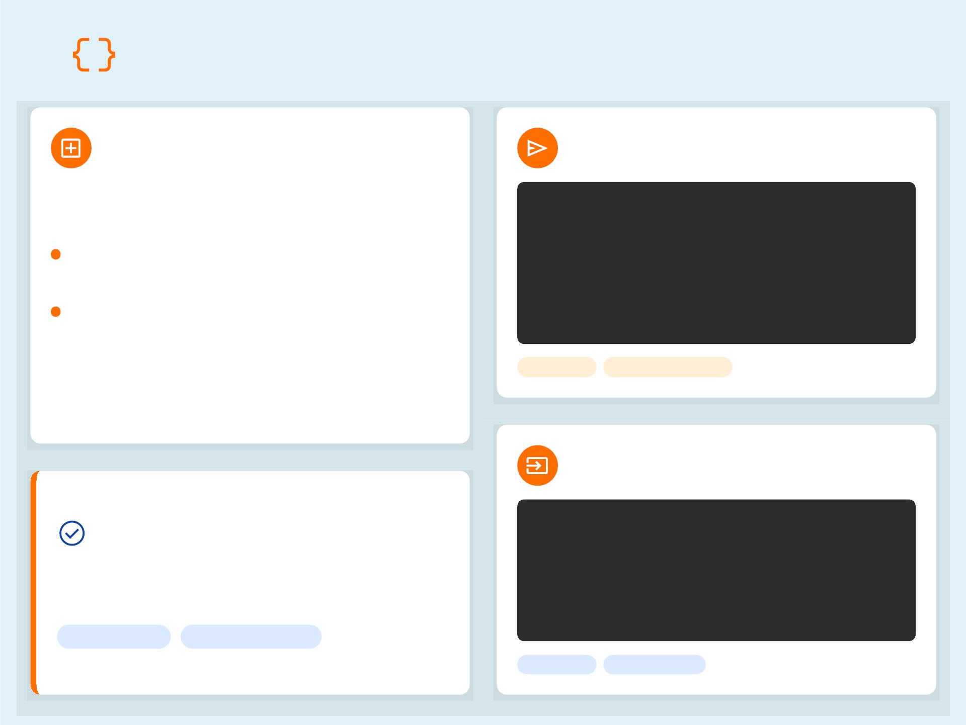
Truyền nhiều dữ liệu bằng Bundle
Cách dùng Bundle
Gửi dữ liệu
`Bundle` hoạt động như một "túi" chứa dữ liệu, hỗ
trợ nhiều kiểu giá trị khác nhau.
val bundle = Bundle()
bundle.putString('name', 'Tra')
bundle.putInt('age', 10)
Tạo đối tượng Bundle: Khởi tạo một đối tượng
`Bundle` rỗng để chuẩn bị chứa dữ liệu.
val intent = Intent(this, DetailActivity::class.java)
Thêm dữ liệu: Sử dụng các phương thức `putX`
(ví dụ: `putString`, `putInt`) để thêm nhiều loại
dữ liệu vào `Bundle`.
intent.putExtras(bundle)
Kotlin Code
Intent Data Transfer
Nhận dữ liệu
Ưu điểm nổi bật
// Trong DetailActivity
val bundle = intent.extras
Gom nhóm hiệu quả các loại dữ liệu khác
nhau vào một đối tượng duy nhất.
val name = bundle?.getString('name')
val age = bundle?.getInt('age')
Đa dạng dữ liệu
Gọn gàng & Tổ chức
Kotlin Code
Data Extraction
Nguồn: Android Developers

Slide 16
Truyền nhiều dữ liệu bằng Bundle
Cách dùng Bundle
Gửi dữ liệu
`Bundle` hoạt động như một "túi" chứa dữ liệu, hỗ
trợ nhiều kiểu giá trị khác nhau.
val bundle = Bundle()
bundle.putString('name', 'Tra')
bundle.putInt('age', 10)
Tạo đối tượng Bundle: Khởi tạo một đối tượng
`Bundle` rỗng để chuẩn bị chứa dữ liệu.
val intent = Intent(this, DetailActivity::class.java)
Thêm dữ liệu: Sử dụng các phương thức `putX`
(ví dụ: `putString`, `putInt`) để thêm nhiều loại
dữ liệu vào `Bundle`.
intent.putExtras(bundle)
Kotlin Code
Intent Data Transfer
Nhận dữ liệu
Ưu điểm nổi bật
// Trong DetailActivity
val bundle = intent.extras
Gom nhóm hiệu quả các loại dữ liệu khác
nhau vào một đối tượng duy nhất.
val name = bundle?.getString('name')
val age = bundle?.getInt('age')
Đa dạng dữ liệu
Gọn gàng & Tổ chức
Kotlin Code
Data Extraction
Nguồn: Android Developers

Slide 17

Truyền Object với Parcelable
Mục đích
Ví dụ: Gửi & Nhận Dữ liệu
Truyền các đối tượng (object) phức tạp giữa
các Activity một cách hiệu quả.
ầ
// C n annotation
@Parcelize
Chuyển đổi dữ liệu
Liên Activity
@Parcelize
data class Student(val
Yê u cầu
name: String, val age: Int) : Parcelable
Đối tượng phải implement interface
Parcelable .
// Gửi Object
Chuẩn hóa
Hiệu suất
val student =
Student("Tra", 10)
intent.putExtra("student",
Lưu ý
student)
Cần kích hoạt plugin kotlin-parcelize
// Nhận Object
trong ﬁle `build.gradle`.
val student =
intent.getParcelableExtra<Student>("student")
Kotlin
Data Class
Type Safety

Slide 18
Truyền Object với Parcelable
Mục đích
Ví dụ: Gửi & Nhận Dữ liệu
Truyền các đối tượng (object) phức tạp giữa
các Activity một cách hiệu quả.
ầ
// C n annotation
@Parcelize
Chuyển đổi dữ liệu
Liên Activity
@Parcelize
data class Student(val
Yê u cầu
name: String, val age: Int) : Parcelable
Đối tượng phải implement interface
Parcelable .
// Gửi Object
Chuẩn hóa
Hiệu suất
val student =
Student("Tra", 10)
intent.putExtra("student",
Lưu ý
student)
Cần kích hoạt plugin kotlin-parcelize
// Nhận Object
trong ﬁle `build.gradle`.
val student =
intent.getParcelableExtra<Student>("student")
Kotlin
Data Class
Type Safety

Slide 19
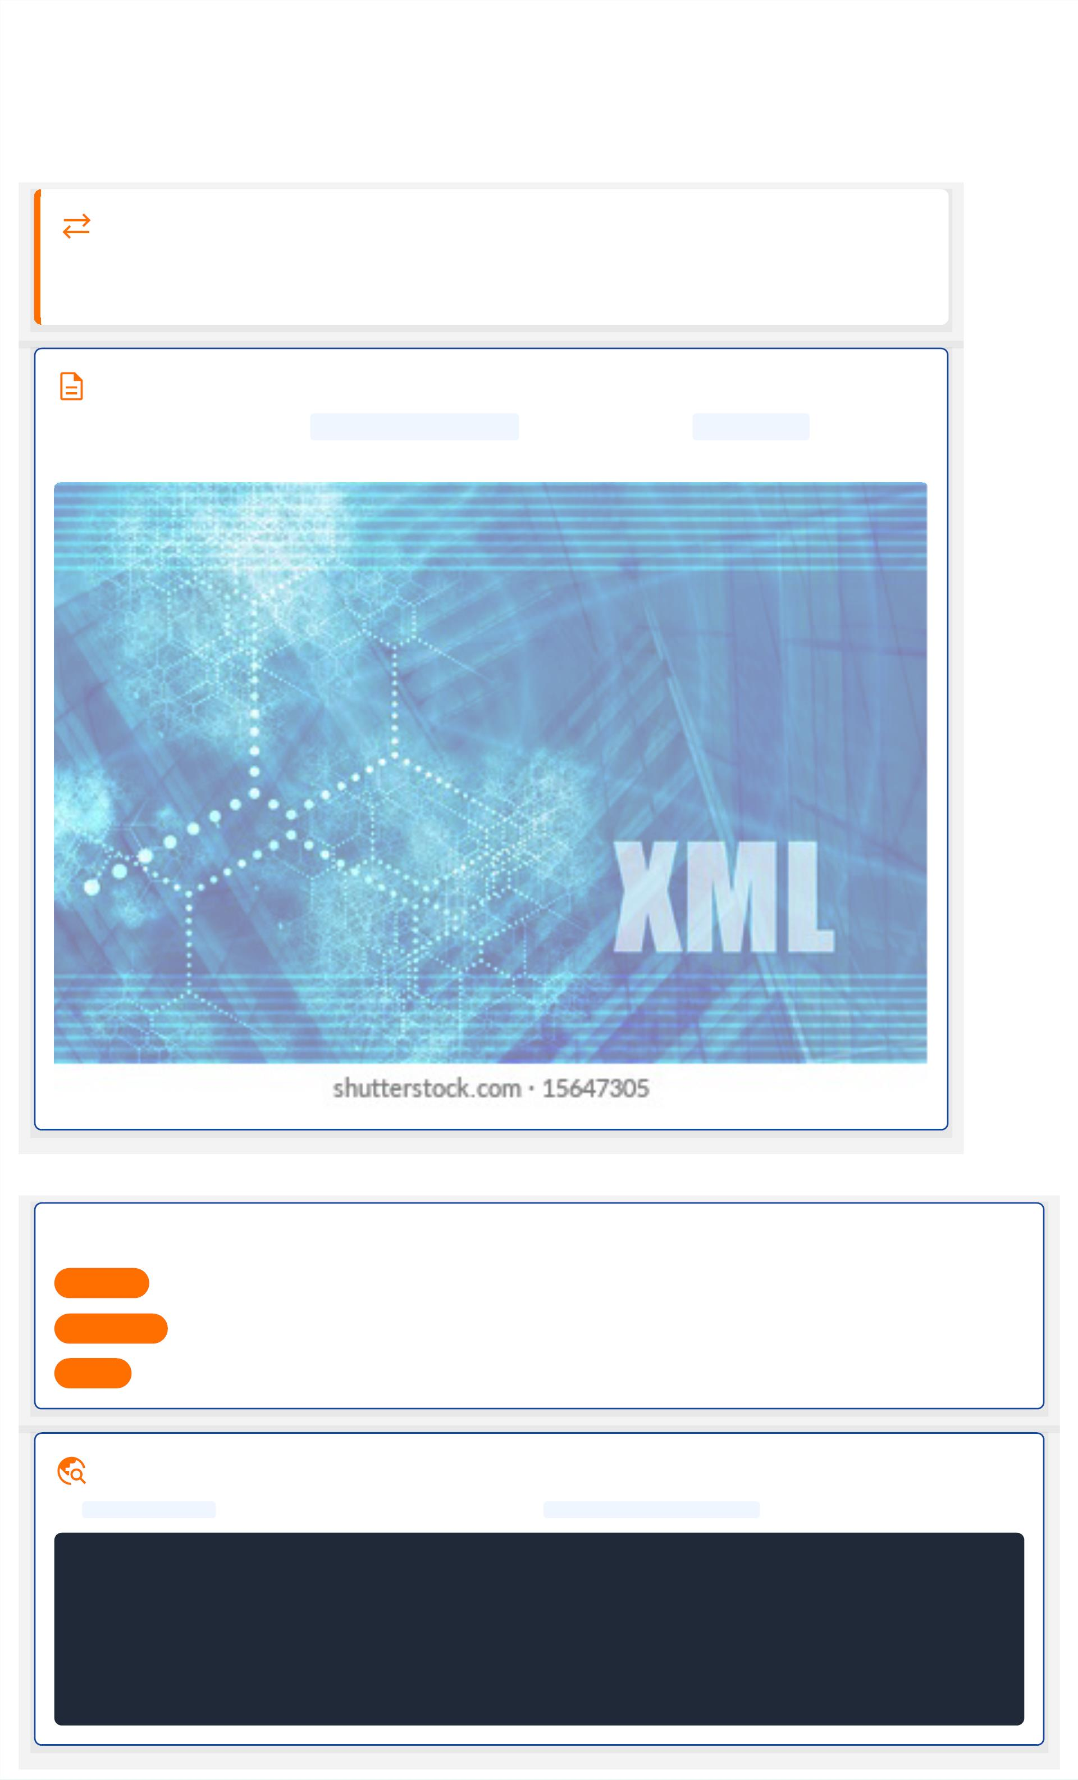
Intent Filter trong Manifest
Cơ chế Liên kết Ứng dụng & Dữ liệu
Mục đích & Vị trí Khai báo
Kết Nối Thông Minh
Cho phép Activity nhận và phản hồi các Implicit Intents từ hệ thống hoặc các ứng dụng khác, tạo ra
sự liên kết liền mạch.
Nơi Khai Báo
Được định nghĩa trong tệp tin AndroidManifest.xml , lồng bên trong thẻ <activity> mà bạn
muốn hiển thị.
Cấu trúc & Ví dụ Thực tế
Các Thành Phần Chính
<action>
Hành động mà Activity có thể xử lý (VD: VIEW, SEND).
<category>
Cung cấp thông tin bổ sung về action (VD: DEFAULT, BROWSABLE).
<data>
Mô tả kiểu dữ liệu được chấp nhận (VD: scheme, host, mimeType).
Ví dụ: Nhận Deep Link
Mở DetailActivity khi người dùng nhấp vào một link có dạng https://www.example.com .
<activity android:name=".DetailActivity">
<intent-filter>
<action android:name="android.intent.action.VIEW" />
<category android:name="android.intent.category.DEFAULT" />
<category android:name="android.intent.category.BROWSABLE" />
<data android:scheme="https"
android:host="www.example.com" />
</intent-filter>
</activity>

Slide 20
Intent Filter trong Manifest
Cơ chế Liên kết Ứng dụng & Dữ liệu
Mục đích & Vị trí Khai báo
Kết Nối Thông Minh
Cho phép Activity nhận và phản hồi các Implicit Intents từ hệ thống hoặc các ứng dụng khác, tạo ra
sự liên kết liền mạch.
Nơi Khai Báo
Được định nghĩa trong tệp tin AndroidManifest.xml , lồng bên trong thẻ <activity> mà bạn
muốn hiển thị.
Cấu trúc & Ví dụ Thực tế
Các Thành Phần Chính
<action>
Hành động mà Activity có thể xử lý (VD: VIEW, SEND).
<category>
Cung cấp thông tin bổ sung về action (VD: DEFAULT, BROWSABLE).
<data>
Mô tả kiểu dữ liệu được chấp nhận (VD: scheme, host, mimeType).
Ví dụ: Nhận Deep Link
Mở DetailActivity khi người dùng nhấp vào một link có dạng https://www.example.com .
<activity android:name=".DetailActivity">
<intent-filter>
<action android:name="android.intent.action.VIEW" />
<category android:name="android.intent.category.DEFAULT" />
<category android:name="android.intent.category.BROWSABLE" />
<data android:scheme="https"
android:host="www.example.com" />
</intent-filter>
</activity>

Slide 21

Nhận Kết Quả Từ Activity Khác Với Activity
Result API
Phương Pháp Cũ
Giải Pháp Mới: Activity Result API
startActivityForResult hiện đã lỗi thời
Hiệu quả và an toàn kiểu dữ liệu hơn.
Tách biệt logic xử lý kết quả.
(deprecated).
Deprecated
API Cũ
Các Bước Thực Hiện
registerForActivityResult
Gửi yêu cầu: launcher.launch(intent)
Nhận kết quả trong callback
Trả kết quả: setResult(OK, intent)
"Activity Result API là cách tiếp cận hiện đại và đơn giản để quản lý tương tác giữa các Activity và nhận kết
quả."
Modern Android
Simpliﬁed Flow

Slide 22
Nhận Kết Quả Từ Activity Khác Với Activity
Result API
Phương Pháp Cũ
Giải Pháp Mới: Activity Result API
startActivityForResult hiện đã lỗi thời
Hiệu quả và an toàn kiểu dữ liệu hơn.
Tách biệt logic xử lý kết quả.
(deprecated).
Deprecated
API Cũ
Các Bước Thực Hiện
registerForActivityResult
Gửi yêu cầu: launcher.launch(intent)
Nhận kết quả trong callback
Trả kết quả: setResult(OK, intent)
"Activity Result API là cách tiếp cận hiện đại và đơn giản để quản lý tương tác giữa các Activity và nhận kết
quả."
Modern Android
Simpliﬁed Flow

Slide 23
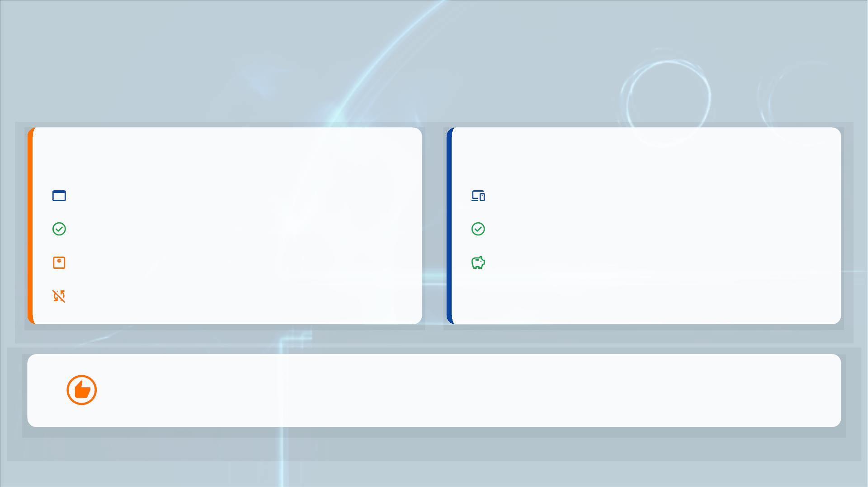
Multi-Activity vs Single-Activity
Multi-Activity Model
Mỗi màn hình = 1 Activity
Dễ quản lý ban đầu
Single-Activity Model
Chỉ có 1 Activity, nhiều Fragment
Dễ quản lý Navigation (Back, Up, BottomNav)
Tiết kiệm tài nguyên hệ thống
Tốn tài nguyên
Khó kiểm soát Back Stack
Google khuyến nghị mô hình Single-Activity cho ứng dụng hiện đại.

Slide 24
Multi-Activity vs Single-Activity
Multi-Activity Model
Mỗi màn hình = 1 Activity
Dễ quản lý ban đầu
Single-Activity Model
Chỉ có 1 Activity, nhiều Fragment
Dễ quản lý Navigation (Back, Up, BottomNav)
Tiết kiệm tài nguyên hệ thống
Tốn tài nguyên
Khó kiểm soát Back Stack
Google khuyến nghị mô hình Single-Activity cho ứng dụng hiện đại.

Slide 25
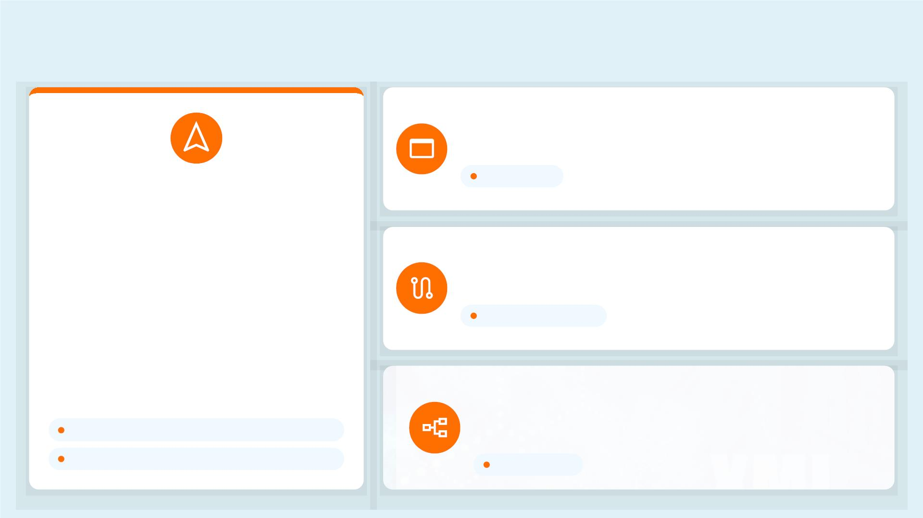
Navigation Component (Jetpack)
NavHostFragment
Nơi chứa các Fragment
Định nghĩa
UI Container
Một thư viện của Android Jetpack giúp
quản lý điều hướng phức tạp.
NavController
Quản lý việc điều hướng giữa các đích đến (destinations).
Navigation Manager
Navigation Graph (XML)
Định nghĩa các màn hình (Fragment/Activity) và đường đi giữa
chúng.
Android Jetpack
Quản lý Điều hướng
App Blueprint

Slide 26
Navigation Component (Jetpack)
NavHostFragment
Nơi chứa các Fragment
Định nghĩa
UI Container
Một thư viện của Android Jetpack giúp
quản lý điều hướng phức tạp.
NavController
Quản lý việc điều hướng giữa các đích đến (destinations).
Navigation Manager
Navigation Graph (XML)
Định nghĩa các màn hình (Fragment/Activity) và đường đi giữa
chúng.
Android Jetpack
Quản lý Điều hướng
App Blueprint

Slide 27

Navigation Graph Example
Cấu trúc XML Định nghĩa
Ví dụ HomeFragment
<fragment
Định nghĩa các Fragment
android:id='@+id/homeFragment'
android:name='com.example.HomeFragment'
android:label='Home' />
Định nghĩa các liên kết (actions)
Ví dụ DetailFragment
<fragment
android:id='@+id/detailFragment'
android:name='com.example.DetailFragment'
android:label='Detail'>
Truyền đối số trong Graph
<argument
android:name='itemId'
app:argType='string' />
Truyền dữ liệu giữa các Fragment
Source: Android Developers

Slide 28
Navigation Graph Example
Cấu trúc XML Định nghĩa
Ví dụ HomeFragment
<fragment
Định nghĩa các Fragment
android:id='@+id/homeFragment'
android:name='com.example.HomeFragment'
android:label='Home' />
Định nghĩa các liên kết (actions)
Ví dụ DetailFragment
<fragment
android:id='@+id/detailFragment'
android:name='com.example.DetailFragment'
android:label='Detail'>
Truyền đối số trong Graph
<argument
android:name='itemId'
app:argType='string' />
Truyền dữ liệu giữa các Fragment
Source: Android Developers

Slide 29
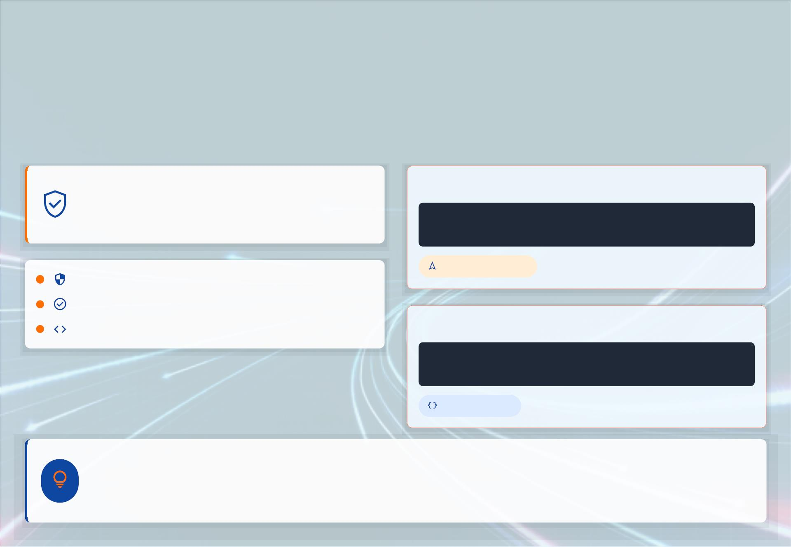
Safe Args
(Truyền dữ liệu an toàn giữa Fragment)
Mục đích & Ưu điểm cốt lõi
Ví dụ về cách triển khai
Mục đích chính
Gửi dữ liệu (HomeFragment)
Cung cấp type-safety khi truyền dữ liệu giữa các
Fragment, loại bỏ lỗi phổ biến.
val action = HomeFragmentDirections.actionHomeToDetail("123")
findNavController().navigate(action)
Navigation Action
Ngăn chặn lỗi runtime do sai kiểu dữ liệu.
Đảm bảo tất cả đối số cần thiết đều có mặt.
Cải thiện khả năng đọc và bảo trì mã nguồn.
Nhận dữ liệu (DetailFragment)
val args: DetailFragmentArgs by navArgs()
val itemId = args.itemId
Data Retrieval
"Safe Args biến việc truyền dữ liệu thành một luồng an toàn, rõ ràng, giúp nhà phát triển tập trung vào
logic thay vì lỗi."
— Triết lý Thiết kế Android
s

Slide 30
Safe Args
(Truyền dữ liệu an toàn giữa Fragment)
Mục đích & Ưu điểm cốt lõi
Ví dụ về cách triển khai
Mục đích chính
Gửi dữ liệu (HomeFragment)
Cung cấp type-safety khi truyền dữ liệu giữa các
Fragment, loại bỏ lỗi phổ biến.
val action = HomeFragmentDirections.actionHomeToDetail("123")
findNavController().navigate(action)
Navigation Action
Ngăn chặn lỗi runtime do sai kiểu dữ liệu.
Đảm bảo tất cả đối số cần thiết đều có mặt.
Cải thiện khả năng đọc và bảo trì mã nguồn.
Nhận dữ liệu (DetailFragment)
val args: DetailFragmentArgs by navArgs()
val itemId = args.itemId
Data Retrieval
"Safe Args biến việc truyền dữ liệu thành một luồng an toàn, rõ ràng, giúp nhà phát triển tập trung vào
logic thay vì lỗi."
— Triết lý Thiết kế Android
s

Slide 31

Deep Link
Định nghĩa Deep Link
Cấu hình trong Navigation Graph
Cho phép mở thẳng một màn hình cụ thể trong
ứng dụng.
<deepLink app:uri='app://detail/{itemId}' />
Từ một URL bên ngoài hoặc email.
XML Markup
Navigation Component
Ứng dụng & Ví dụ
Người dùng click:
app://detail/5
Seamless User Experience
Direct Navigation
Mở DetailFragment với itemId = 5

Slide 32
Deep Link
Định nghĩa Deep Link
Cấu hình trong Navigation Graph
Cho phép mở thẳng một màn hình cụ thể trong
ứng dụng.
<deepLink app:uri='app://detail/{itemId}' />
Từ một URL bên ngoài hoặc email.
XML Markup
Navigation Component
Ứng dụng & Ví dụ
Người dùng click:
app://detail/5
Seamless User Experience
Direct Navigation
Mở DetailFragment với itemId = 5

Slide 33
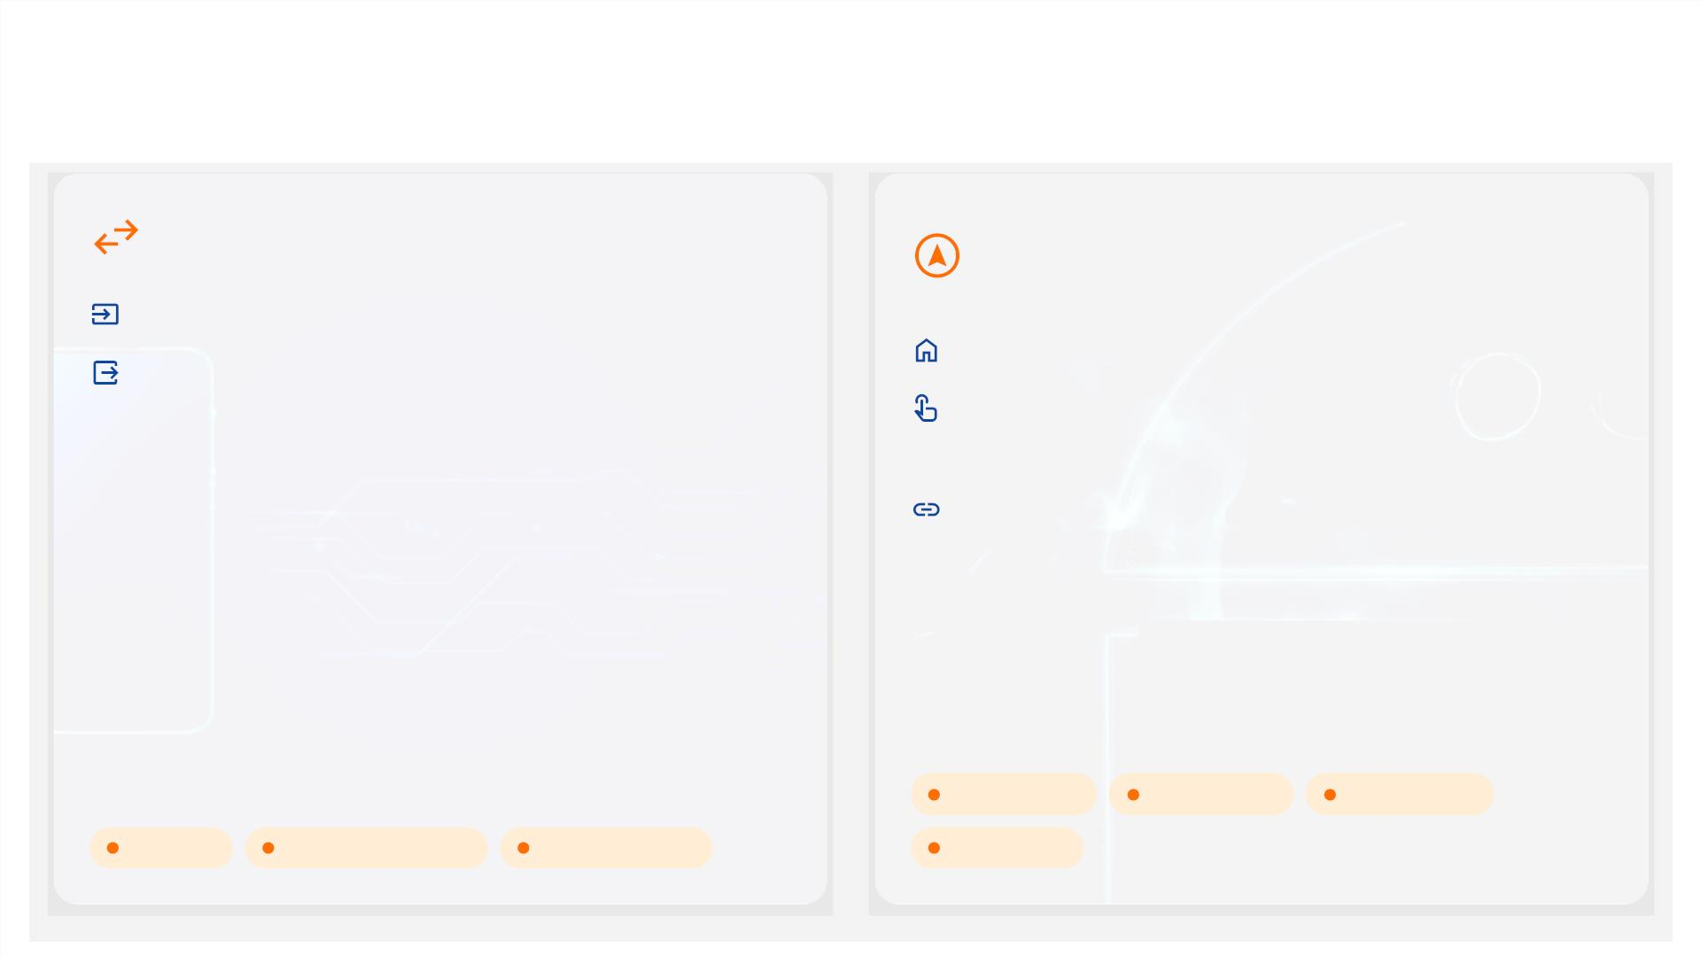
Bài tập thực hành
Bài 1: Tạo ứng dụng 2 Activity
Bài 2: Single Activity & Nav
Component
MainActivity: nhập tên, gửi sang DetailActivity.
HomeFragment: hiển thị danh sách sản phẩm.
DetailActivity: nhận, hiển thị tên, có nút 'Trả kết
quả' gửi lại MainActivity.
Click sản phẩm: mở DetailFragment dùng Safe
Args.
Thêm Deep Link để mở thẳng DetailFragment từ
URL.
Navigation
Safe Args
Fragments
Deep Links
Intents
Activity Results
Data Passing

Slide 34
Bài tập thực hành
Bài 1: Tạo ứng dụng 2 Activity
Bài 2: Single Activity & Nav
Component
MainActivity: nhập tên, gửi sang DetailActivity.
HomeFragment: hiển thị danh sách sản phẩm.
DetailActivity: nhận, hiển thị tên, có nút 'Trả kết
quả' gửi lại MainActivity.
Click sản phẩm: mở DetailFragment dùng Safe
Args.
Thêm Deep Link để mở thẳng DetailFragment từ
URL.
Navigation
Safe Args
Fragments
Deep Links
Intents
Activity Results
Data Passing

Slide 35
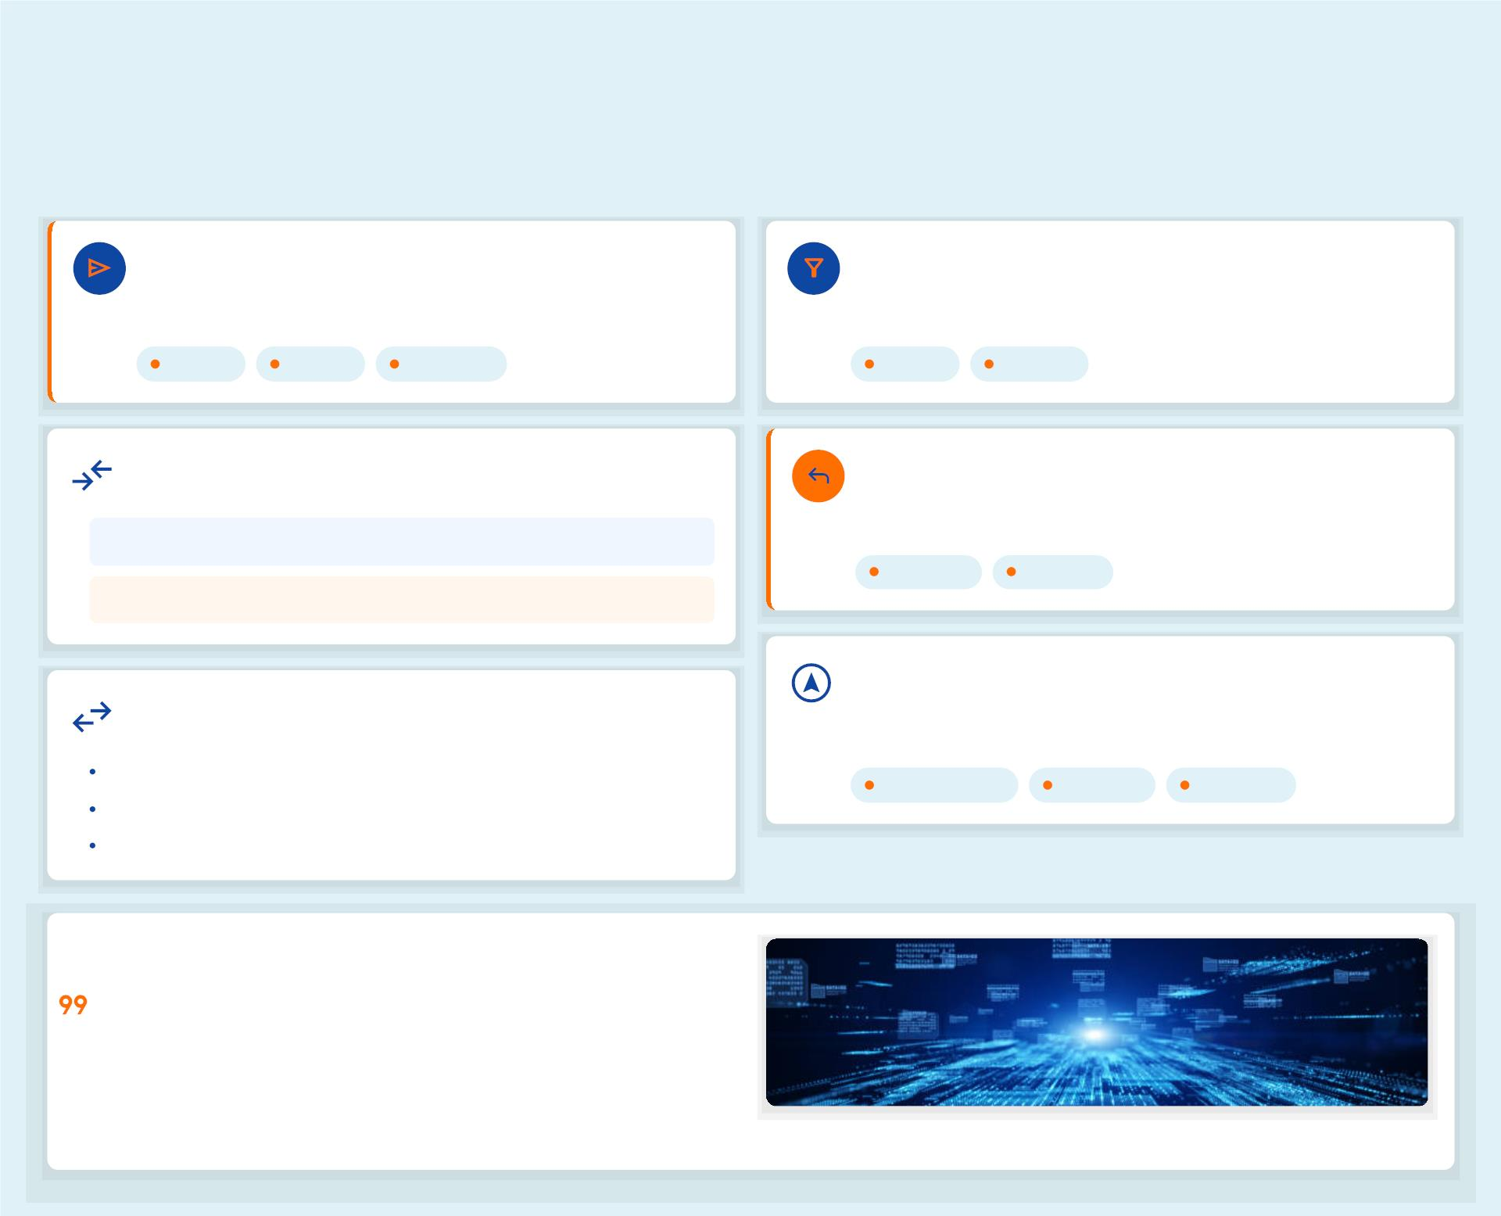
Tổng kết Tuần 5
{{contact}}
Intent & Luồng dữ liệu
Điều hướng Nâng cao
Intent: Gửi thông điệp
Intent Filter
Đối tượng truyền tải giữa các thành phần ứng dụng.
Khai báo khả năng xử lý Implicit Intent.
Activity
Service
Broadcast
Implicit
Manifest
Phân biệt Intent
Activity Result API
Explicit: Xác định rõ component đích.
Nhận kết quả từ Activity khác một cách hiện đại.
Callbacks
Lifecycle
Implicit: Hệ thống tìm component phù hợp.
Navigation Component
Phương thức truyền dữ liệu
Quản lý điều hướng trong mô hình Single-Activity.
putExtra: Dữ liệu đơn giản (key-value).
Bundle: Gom nhiều loại dữ liệu.
Single-Activity
Safe Args
Deep Link
Parcelable: Object tùy chỉnh, hiệu quả cao.
“Intents are mainly used for navigating between activities,
passing data, or even invoking system-level actions.”
- Medium (The Junior Developer)
Cầu nối các thành phần ứng dụng và thế giới bên ngoài.
Source: Android Developers (Deep Links), Medium (Android Navigation)

Slide 36
Tổng kết Tuần 5
{{contact}}
Intent & Luồng dữ liệu
Điều hướng Nâng cao
Intent: Gửi thông điệp
Intent Filter
Đối tượng truyền tải giữa các thành phần ứng dụng.
Khai báo khả năng xử lý Implicit Intent.
Activity
Service
Broadcast
Implicit
Manifest
Phân biệt Intent
Activity Result API
Explicit: Xác định rõ component đích.
Nhận kết quả từ Activity khác một cách hiện đại.
Callbacks
Lifecycle
Implicit: Hệ thống tìm component phù hợp.
Navigation Component
Phương thức truyền dữ liệu
Quản lý điều hướng trong mô hình Single-Activity.
putExtra: Dữ liệu đơn giản (key-value).
Bundle: Gom nhiều loại dữ liệu.
Single-Activity
Safe Args
Deep Link
Parcelable: Object tùy chỉnh, hiệu quả cao.
“Intents are mainly used for navigating between activities,
passing data, or even invoking system-level actions.”
- Medium (The Junior Developer)
Cầu nối các thành phần ứng dụng và thế giới bên ngoài.
Source: Android Developers (Deep Links), Medium (Android Navigation)

